Slide 1
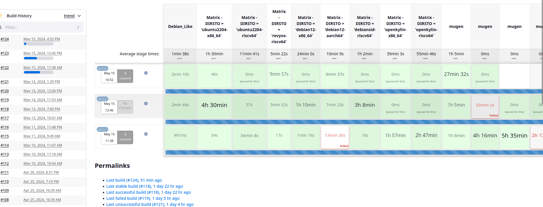
Ruyi 包管理测试平台
Ruyi 包管理测试平台是 Ruyi 包管理主要的质量验证平台，由 Jenkins CI 管理整个测试流程，直接生成测试报告。
该测试保证 Ruyi 包管理器每个版本发布的 x86-64、 riscv64 和 arm64 三种架构二进制以及 Ruyi Repo 中的二进制包， 都能够在 Debian、 Ubuntu、 Fedora、 Archlinux、 Gentoo、 RevyOS、 openEuler、openKylin 等国内外知名发行版正常运行。

Slide 2
Ruyi 包管理测试报告
Ruyi 包管理器每个版本都会发布一系列测试报告，该测试平台针对包管理器本身在每个版本都会产出 20 个环境的测试报告：
随着测试平台的完善，测试环境的数量也在稳定增加中。
x86_64 Debian 12 QEMU
x86_64 Fedora 38 QEMU
x86_64 Ubuntu 22.04 LTS QEMU
x86_64 openEuler 23.09 QEMU
x86_64 Archlinux Container
x86_64 Gentoo QEMU
x86_64 openKylin 1.0.2 QEMU
riscv64 Debian sid Container
riscv64 Fedora 38 QEMU
riscv64 Fedora 38 Pioneer Box
riscv64 Ubuntu 22.04 LTS QEMU
riscv64 RevyOS Container
riscv64 RevyOS LicheePi4A
riscv64 openEuler 23.09 QEMU
riscv64 openEuler 23.09 LicheePi4A
riscv64 openEuler 23.09 Pioneer Box
riscv64 Archlinux Container
riscv64 Gentoo QEMU
riscv64 openKylin 1.0.1 QEMU
aarch64 Debian 12 QEMU

